Slide 1
ЗОНАЛЬНОЕ РАЙОНИРОВАНИЕ РЕЗЕРВУАРОВ КОРЫ ВЫВЕТРИВАНИЯ И ПАЛЕОЗОЯ ВОСТОЧНО-ПАЙДУГИНСКОЙ МЕГАВПАДИНЫ (ТОМСКАЯ ОБЛАСТЬ)
Аспирант гр. А0-71 Меренкова А.С.
Научный руководитель: профессор Исаев В.И.
Пермь – 2023 г.

Slide 2
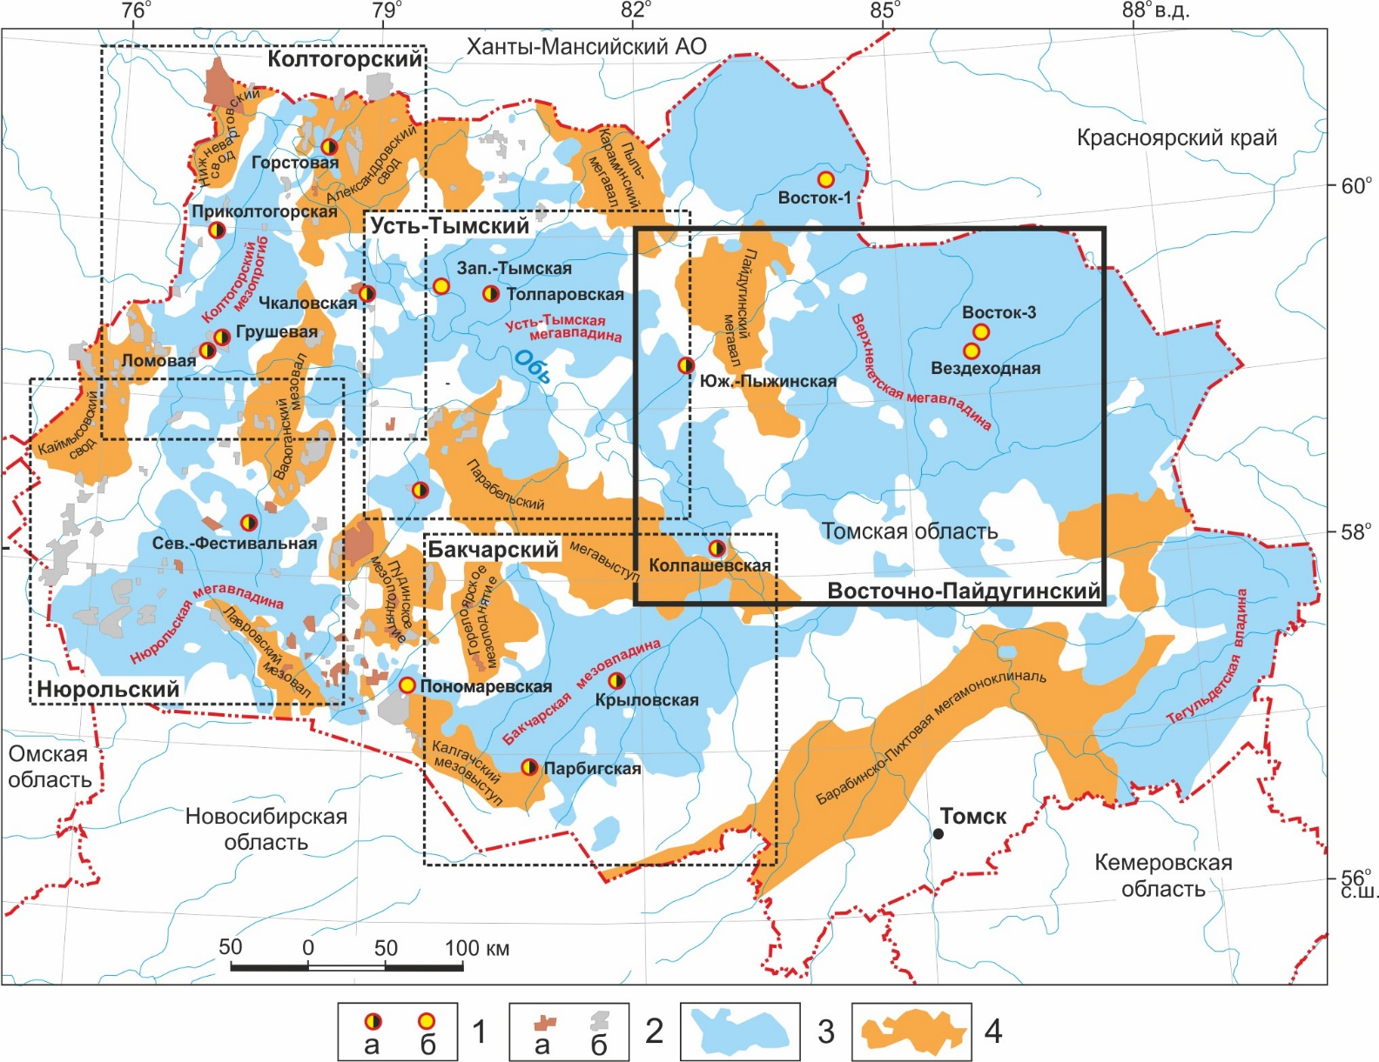
Актуальность работы
В рамках проекта зонального изучения и оценки поисковых перспектив нераспределенного фонда недр востока Томской области, инициируемого томской научной группой геотермиков, выполнены настоящие прогнозно-поисковые исследования. При этом делается акцент на доюрский нефтегазоносный комплекс (НГК), залежи в котором относятся к трудноизвлекаемой нефти. Здесь основной нефтематеринской формацией является имеющая широкое распространение тогурская свита.
Цель исследования – на основе палеотемпературного моделирования и зонального районирования оценить перспективы территории Восточно-Пайдугинской мегавпадины и структур их обрамления.
Схема областей накопления нижнеюрских нефтематеринских отложений на тектонической основе В.А. Конторовича (2002) с доработкой: 1 – скважина, вскрывшая тогурскую свиту: получен приток (а); изучен керн (б); 2 – месторождение с залежью в: доюрском НГК (а), юрском и меловом НГК (б); 3-4 – отрицательная и положительная структуры.
2

Slide 3
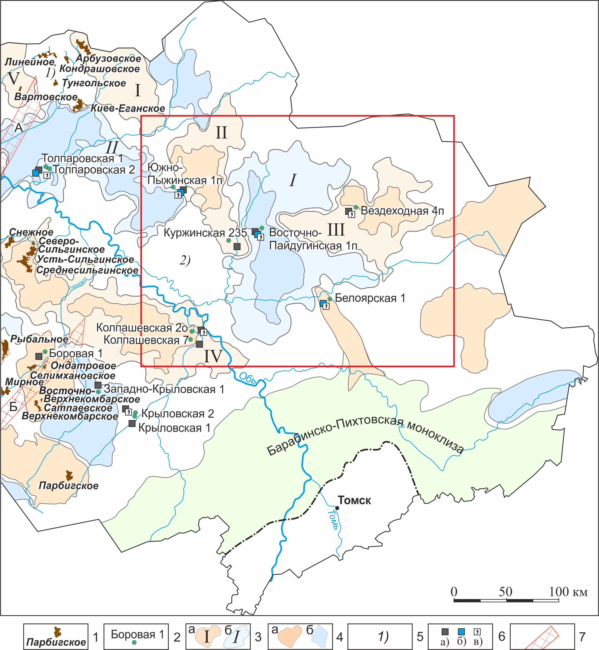
Обзорная схема нефтегазоносности территории исследований на тектонической основе кровли юрского структурного яруса В.А. Конторовича (2002):
1 – месторождение УВ и его название;
2 – глубокая скважина за пределами месторождения с признаками УВ;
3 – структуры осадочного чехла I порядка c условным номером: а – положительные:
I – Пыль-Караминский мегавал; II– Пайдугинский мегавал, III – Владимировский мегавыступ, IV – Парабельский мегавыступ, V – Александровский свод; б – отрицательные: I – Восточно-Пайдугинская мегавпадина, II – Усть-Тымская мегавпадина;
4 – структуры II порядка с условным номером: а – положительные; б – отрицательные;
5 – промежуточные структуры II порядка: 1) – Караминская мезоседловина, 2) – Зайкинская мезоседловина;
6 – прямые признаки нефтегазоносности в скважинах за пределами месторождений в юрском и доюрском НГК: непромышленный приток нефти (a), газа (б); запах нефти в керне (в);
7 – фрагменты зон Усть-Тымского (А) и Чузикского (Б) грабен-рифтов раннемезозойского возраста.
3

Slide 4
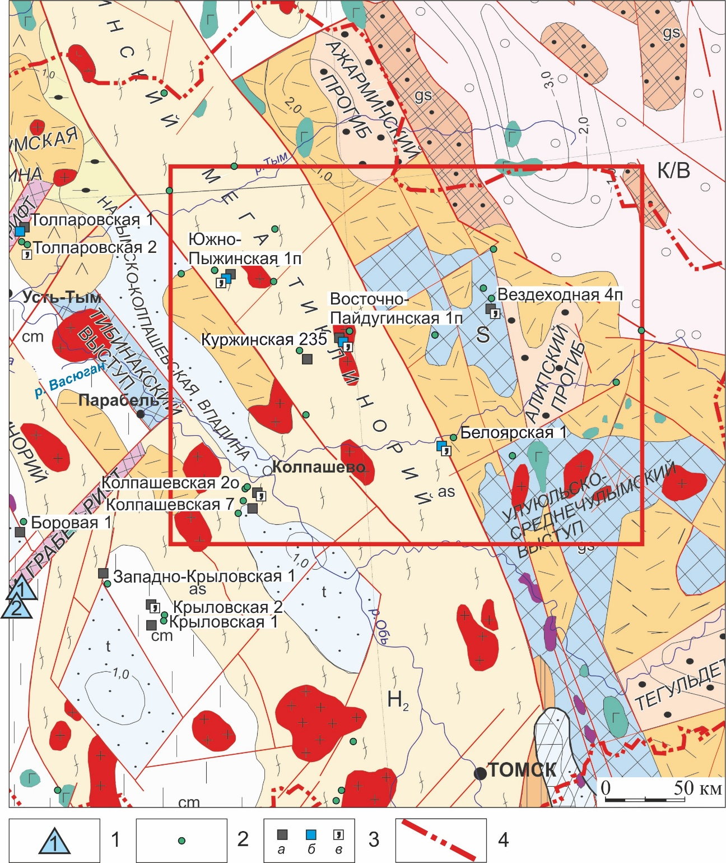
Карта изопахит геттанг-раннетоарских отложений на тектонической основе¹:
1 — контуры геттанг-раннетоарских бассейнов седиментации: C – Усть-Тымский, D – Бакчарский, E – Верхнекетский, F – Тегудетский;
2 — границы крупных тектонических структур;
3 — локальные зоны отсутствия геттанг-раннетоарских отложений;
4 - изопахиты геттанг-раннетоарских отложений, м.
Обзорная схема нефтегазоносности восточной части Томской области на фрагменте тектонической карты фундамента В.С. Суркова (1981):
1 – месторождение газа и газоконденсата c залежами в доюрском НГК и его условный номер (1 – Восточно-Верхнекомбарское, 2 – Верхнекомбарское);
2 – глубокая скважина за пределами месторождений;
3 – скважина за пределами месторождения с прямыми признаками нефтегазоносности в доюрском НГК: непромышленный приток нефти (a), газа (б), запах нефти в керне (в);
4 – административная граница Томской области.
Красным прямоугольным контуром ограничена территория настоящих исследований.
4

Slide 5
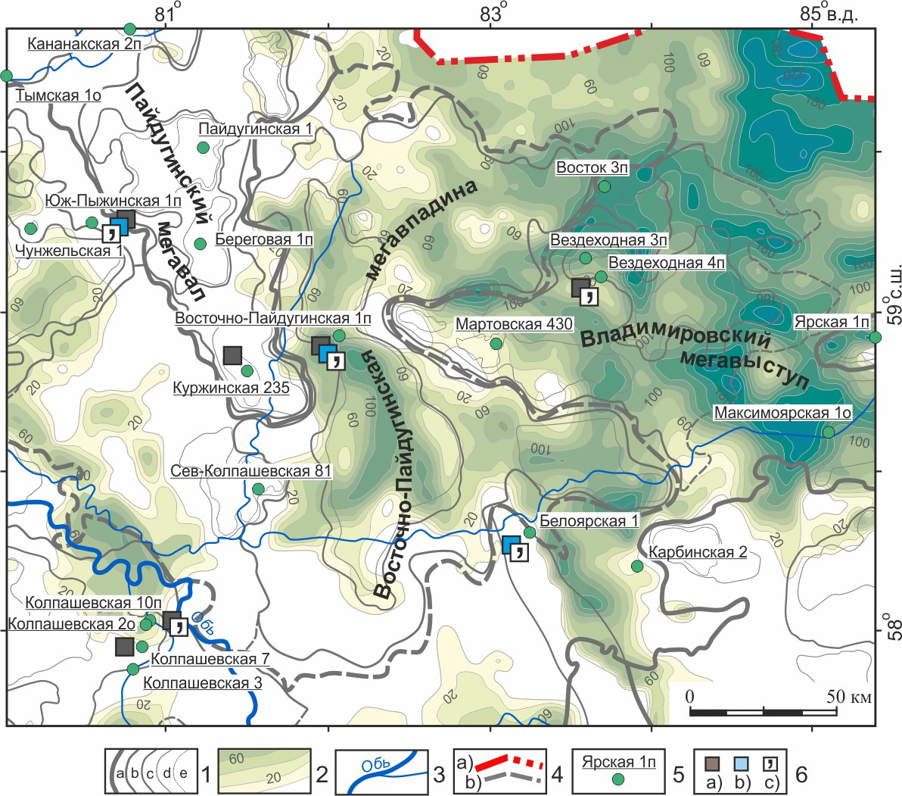
Карта изопахит геттанг-раннетоарских отложений на тектонической основе В.А. Конторовича (2002):
1 – контур тектонической структуры: надпорядковая (а), I-IV порядка (б-д);
2 – изопахиты тогурской свиты – геттанг-раннетоарских отложений, сечением 10–20 м;
3 – речная сеть;
4 – граница: административная Томской области (а), условная для «переходной зоны» к структурам внешнего пояса Западно-Сибирской плиты (b);
5 – скважина палеотемпературного моделирования;
6 – прямые признаки нефтегазоносности в скважинах за пределами месторождений в юрском и доюрском НГК: непромышленный приток нефти (a), газа (b); запах нефти в керне (c).
5

Slide 6
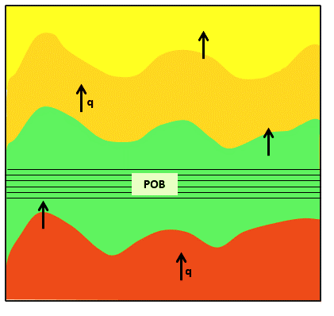
Методика исследования
Для условий Западной Сибири установлена квазистационарность глубинного теплового потока, начиная с юрского времени¹
толща осадочных пород
H_{i} , v_{i} , λ_{i} , α_{i} , f_{i}
Решение обратной задачи геотермии выполняется однозначно с использованием ПО «Teplodialog»²
нефтематеринская
свита
Курчиков А.Р. Геотермический режим углеводородных скоплений Западной Сибири // Геология и геофизика. – 2001. – Т. 42. – № 11-12. – С. 1846-1853.
Исаев В.И., Гуленок Р.Ю., Веселов О.В., Бычков А.В., Соловейчик Ю.Г. Компьютерная технология комплексной оценки нефтегазового потенциала осадочных бассейнов // Геология нефти и газа. – 2002. – №6. – С.48–54.
фундамент
6

Slide 7
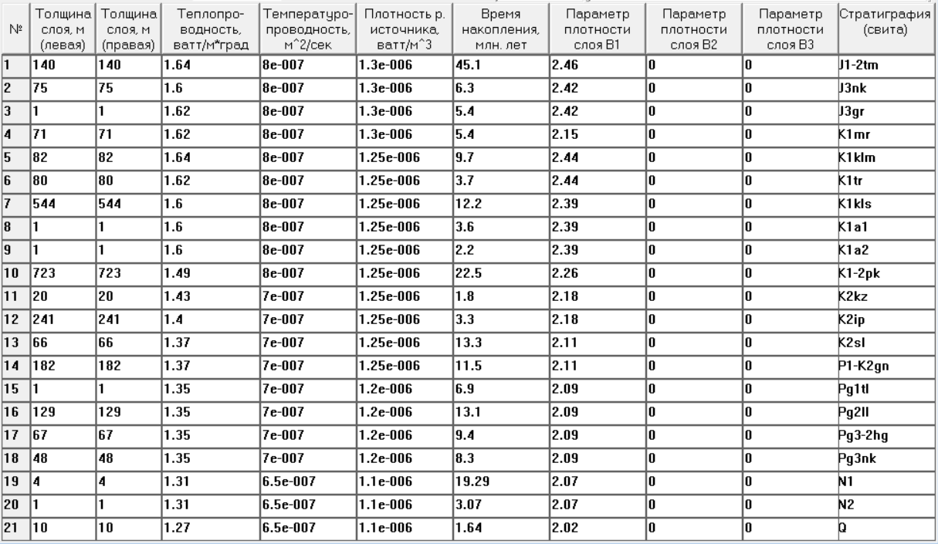
Модель осадочного разреза на примере скважины Пайдугинская №1.
7

Slide 8
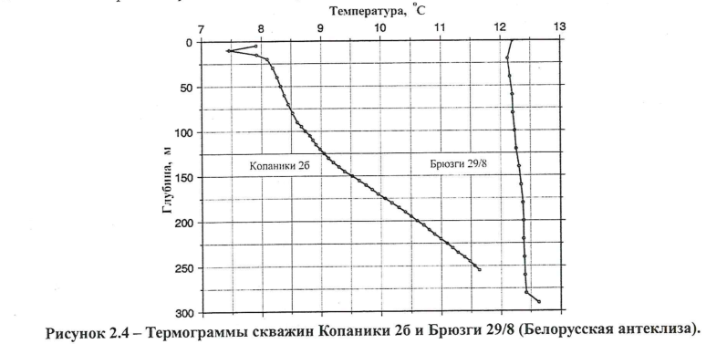
Исходные данные
геотемпературы, полученные при испытании объектов в скважине (пластовые);
палеотемпературы, пересчитанные из отражательной способности витринита – R_{vt}º (ОСВ) с указанием времени «срабатывания» природного максимального термометра;
геотемпературы, снятые с кривой метода определения геотермического градиента (ОГГ) в интервале кривой монотонного характера.
8

Slide 9
Результаты исследования
Основным критерием адекватности и предпочтительности результатов палеотемпературного моделирования выступает оптимальная согласованность («невязка») расчетных геотемператур с «наблюденными» температурами¹, которая не должна превышать ±5 °С.
№ п/п | Скважина, ее условный индекс | Глубина замера, м | Температура, °С |  |  |  |  | Рассчитанный тепловой поток, мВт/м²
 |  |  | Пластовая² | ОСВ ($R_{vt}^{o}$) | ОГГ² | Модельная (расчетная) | Разница расчётной и измеренной
1 | Западная 1, Зап1 | 2400 | 55 | - | - | 55.0 | 0 | 33
 |  | 2955 | 65 | - | - | 66.2 | +1.2
 |  | 2790 | 61 | - | - | 62.9 | +1.9
 |  | 2685 | 60.5 | - | - | 60.8 | +0.3
 |  | 2350 | - | - | 52.5 | 54.0 | +1.5
 |  | 2500 | - | - | 58.4 | 57.0 | -1.4
 |  | 2620 | - | - | 63 | 59.5 | -3.5
 |  | Среднеквадратическое отклонение ("невязка") |  |  |  |  | ±1.4
2 | Линейная 3, Лин3 | 2641 | 96 | - | - | 95.4 | -0.6 | 53
 |  | 2513 | 91 | - | - | 91.2 | +0.2
 |  | 2304 | 84 | - | - | 84.5 | +0.5
 |  | Среднеквадратическое отклонение ("невязка") |  |  |  |  | ±0.4
3 | Мартовская 430, Мар430 | 2470 | 73.5 | - | - | 74.1 | +0.6 | 62
 |  | 2680 | 79 | - | - | 79.7 | +0.7
 |  | 2460 | - | 92 | - | 91.5 | -0.5
 |  | 2920 | - | - | 86.6 | 86.1 | -0.5
 |  | 2850 | - | - | 84.5 | 84.2 | -0.3
 |  | Среднеквадратическое отклонение ("невязка") |  |  |  |  | ±0.5
Старостенко В.И. Устойчивые численные методы в задачах гравиметрии. – Киев: Наук. думка, 1978. – 228 с.
Пластовые температуры и температуры метода ОГГ изучены и сведены из первичных «дел скважин» (материалы Томского филиала ФБУ «Территориальный фонд геологической информации по СФО»)
9

Slide 10
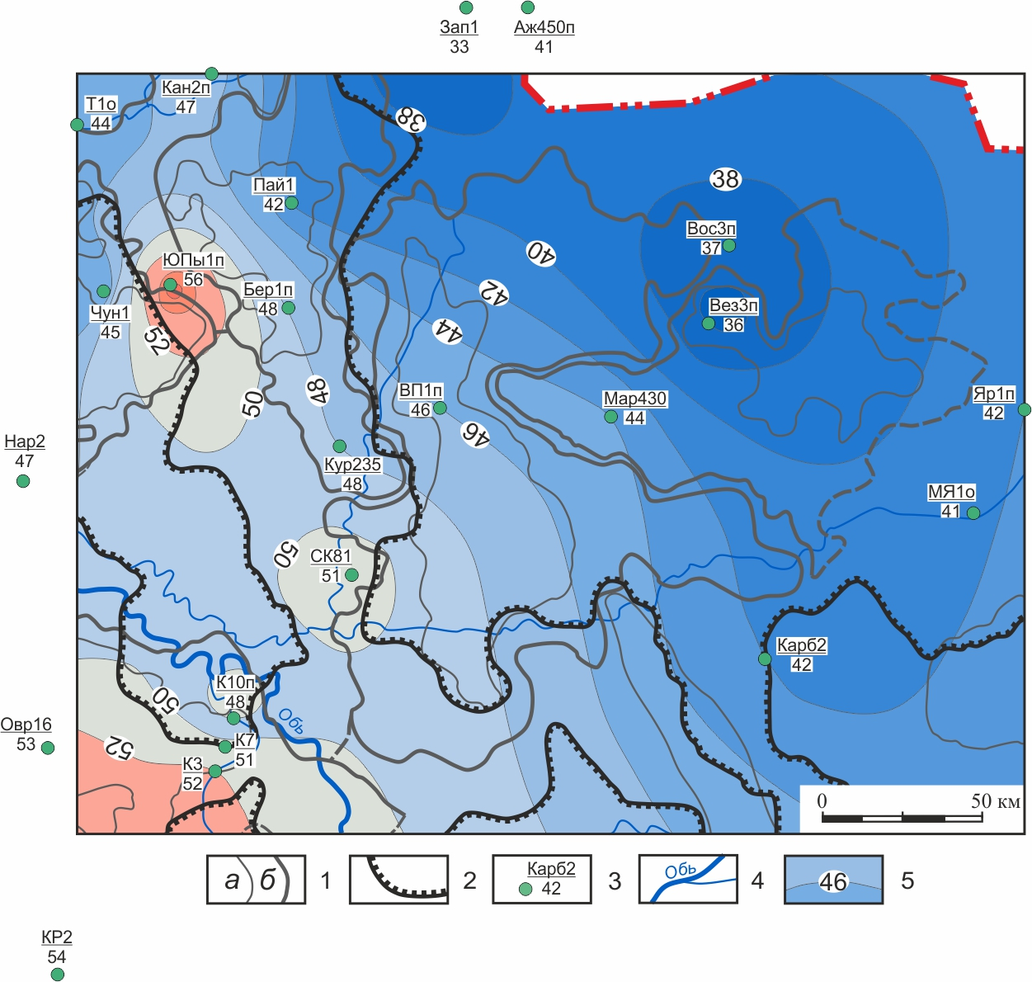
Схематическая карта распределения плотности теплового потока территории исследований (сечение изолиний 2,0 мВт/м²):
1 – границы тектонических структур I-го (а) и II-го (б) порядка;
2 – граница распространения тогурской свиты;
3 – скважина палеотемпературного моделирования (в числителе условный индекс скважины, в знаменателе – расчетное значение плотности теплового потока из основания осадочного чехла, мВт/м²);
4 – речная сеть;
5 – изолиния плотности теплового потока, сечением 2 мВт/м².
10

Slide 11
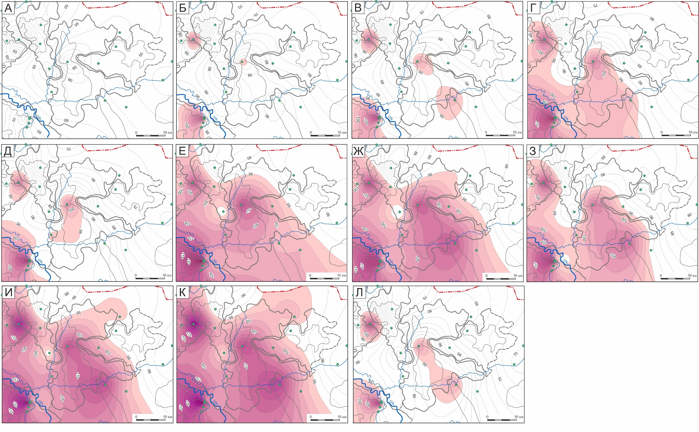
Схематические карты распределения геотемператур в кровле фундамента (значения изолиний в °С) и положения зон геотемператур (обозначены заливкой), обеспечивающих
образование очагов генерации тогурской нефти, млн лет назад:
114,1 (А); 91,6 (Б); 89,8 (В); 86,5 (Г); 73,2 (Д); 61,7 (Е); 54,8 (Ж); 41,7 (З); 32,3 (И); 24,0 (К); современное время (Л).
11

Slide 12
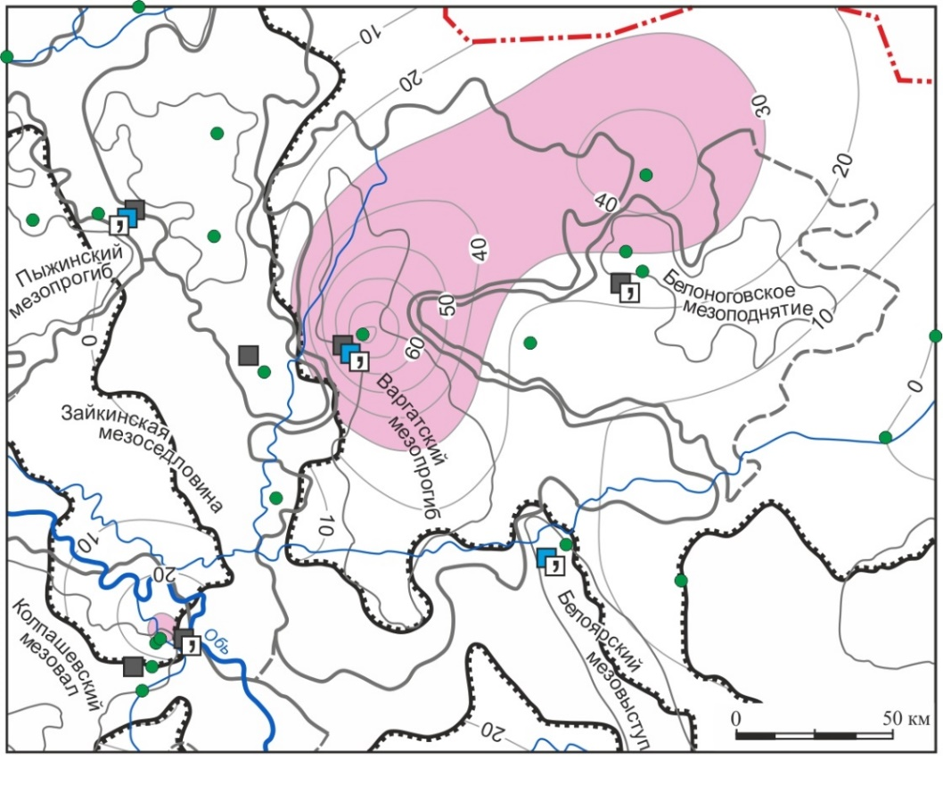
Экспресс-оценка плотности генерации нефти
Для зонального районирования перспектив нефтегазоносности территории исследований рассчитывается интегральный температурно-временной показатель R по формулам^{1,2}:
или
где U_{i} – расчетная геотемпература очага генерации нефти, ≥95 ^{о}С; t_{i} – интервальное время действия очага – нахождения материнских отложений в ГЗН, млн лет; количество временных интервалов n определено числом интервалов геологического времени нахождения материнских отложений в ГЗН; k=0÷1 – весовой коэффициент, линейно учитывающий мощность h материнской свиты на участке моделируемой скважины.
Исаев В.И., Искоркина А.А. Мезозойско-кайнозойский ход температур на поверхности Земли и геотермический режим юрских нефтематеринских отложений (южная палеоклиматическая зона Западной Сибири) // Геофизический журнал. – 2014. – Т. 36. – № 5. – С. 64–80.
Осипова Е.Н., Лобова Г.А., Исаев В.И., Старостенко В.И. Нефтегазоносность нижнемеловых резервуаров Нюрольской мегавпадины // Известия Томского политехнического университета. – 2015. – Т. 326. – № 1. – С. 14–33.
Схематическая карта изолиний распределения интегрального температурно-временного показателя R (о. ед.), характеризующего плотность генерации тогурской нефти (с учетом мощности материнской свиты).
Перспективные земли (R>30 о. ед.) показаны красно-розовой заливкой
12

Slide 13
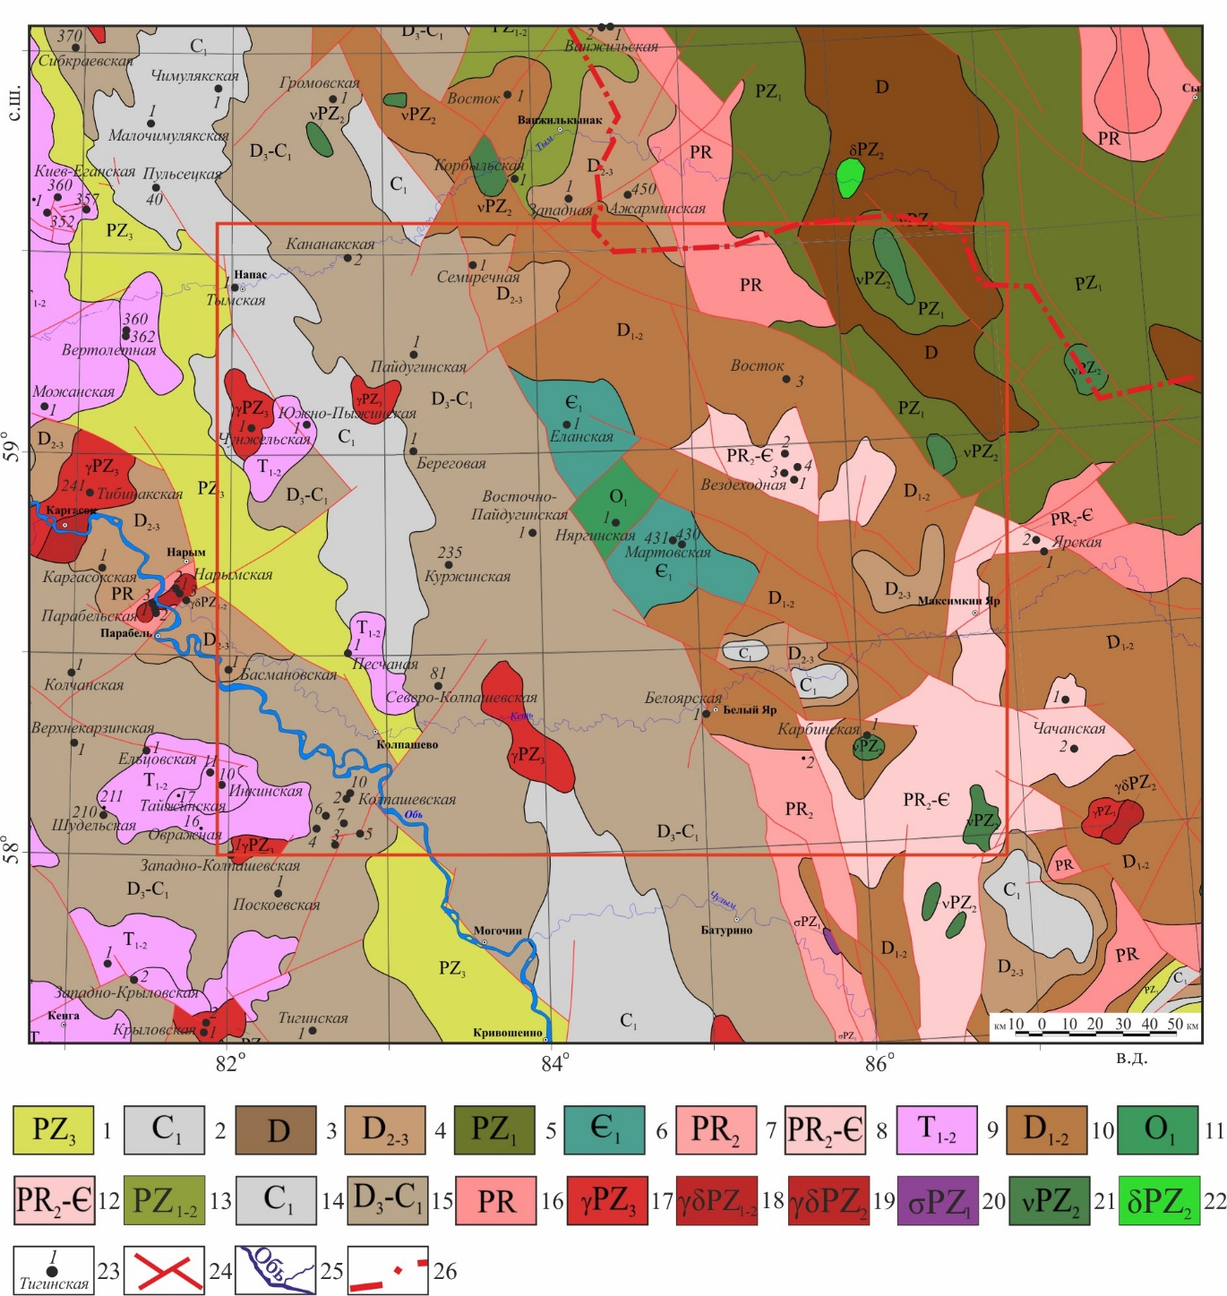
Фрагмент карты вещественного состава палеозойского фундамента восточной части Томской области, с дополнениями
Формации с указанием возраста формирования (1-17):
1-8 – осадочные (1-4 – терригенные, 5-6 – терригенно-карбонатные, 7 – карбонатная, 8 – доломитовая);
9-12 – эффузивно-осадочные (9 – базальтовая, 10 – андезито-базальтовая, 11,12,13 – эффузивно-карбонатные);
14-16 – метаморфические (14, 15 – аспидные, 16 – глинисто-кремнистая);
17-22 – магматические (17-19 – гранитоиды, 20 – ультрабазиты, 21 – базиты, 22 – диориты);
23 – скважина, вскрывшая палеозойские отложения, её номер, площадь бурения;
24 – разрывные нарушения;
25 – речная сеть;
26 – граница Томской области.
Красным прямоугольным контуром показана территория исследований.
13

Slide 14
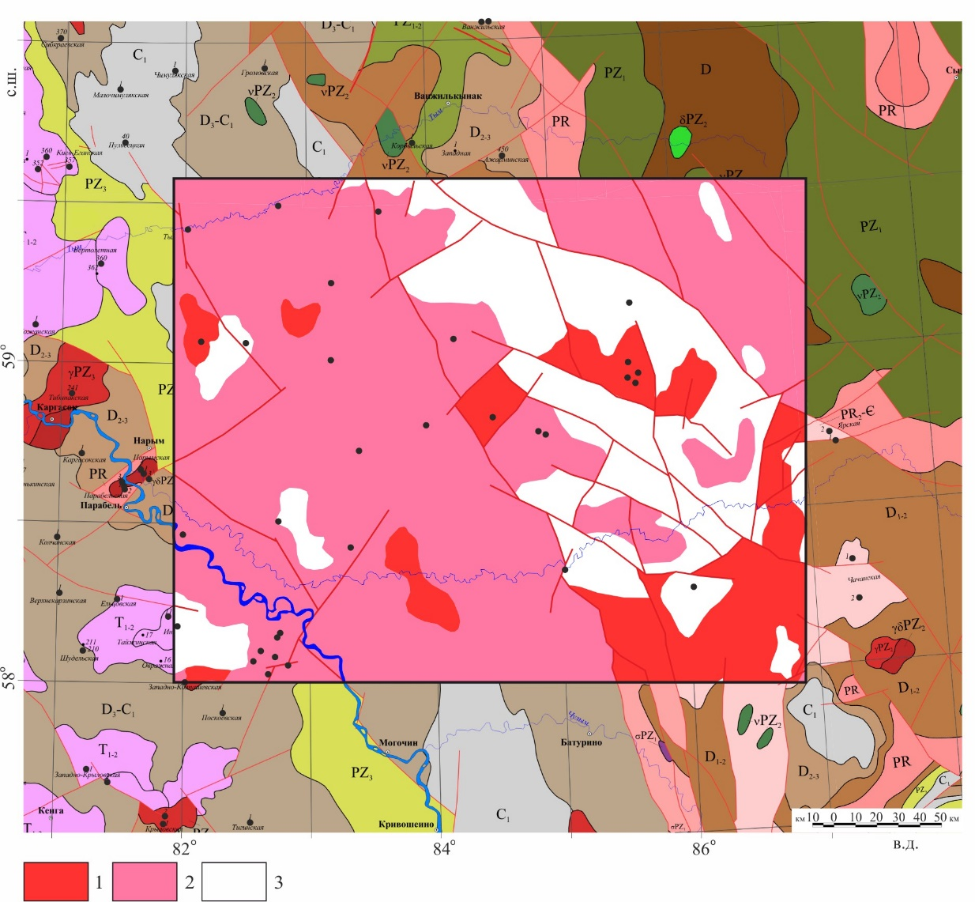
Классификация областей распространения петротипов пород палеозойского фундамента по потенциалу формирования коллекторов в верхних горизонтах палеозоя, принятая при районировании
Группа петротипов, объединенных в один класс | Степень вероятности образования коллектора/общая характеристика ФЕС этой зоны | Петротип формации осадочной/эффузивно-осадочной/метаморфической/интрузивной | Весовой коэффициент при районировании палеозоя
1 | Степень высокая/зона с лучшими ФЕС | Карбонатные и доломитовые породы позднепротерозойского и позднепротерозойско-кембрийского возраста осадочной формации. Эффузивно-карбонатные породы реннеордовикского, ранне- и среднепалеозойского, позднепротерозойско-кембрийского возраста эффузивно-осадочной формации. Гранитоиды ранне-и среднепалеозойского, среднепалеозойского и позднепалеозойского возраста магматической формации | 2
2 | Степень средняя/зона с хорошими ФЕС | Терригенные породы позднепалеозойского, раннекаменноугольного, девонского, средне- и позднедевонского возраста, терригенно-карбонатные породы раннекембрийского и раннепалеозойского возраста осадочной формации. Аспидные породы раннекаменноугольного и позднедевонско-раннекаменноугольного возраста, глинисто-кремнистые породы протерозойского возраста метаморфической формации. Ультрабазиты раннепалеозойского возраста магматической формации | 1
3 | Степень низкая/зона с плохими ФЕС | Андезито-базальтовые породы ранне- и среднедевонского возраста, базальтовые породы ранне- и среднетриасового возраста эффузивно-осадочной формации. Базиты среднепалеозойского возраста, диориты среднепалеозойского возраста магматической формации | 0
Схема распределения групп петротипов палеозойского фундамента по потенциалу формирования коллекторов в верхних горизонтах палеозоя (областей весовых коэффициентов 0, 1 и 2):
1 – область распространения первой группы петротипов (весовой коэффициент 2); 2 – область распространения второй группы петротипов (весовой коэффициент 1); 3 – область распространения третьей группы петротипов (весовой коэффициент 0).
14

Slide 15
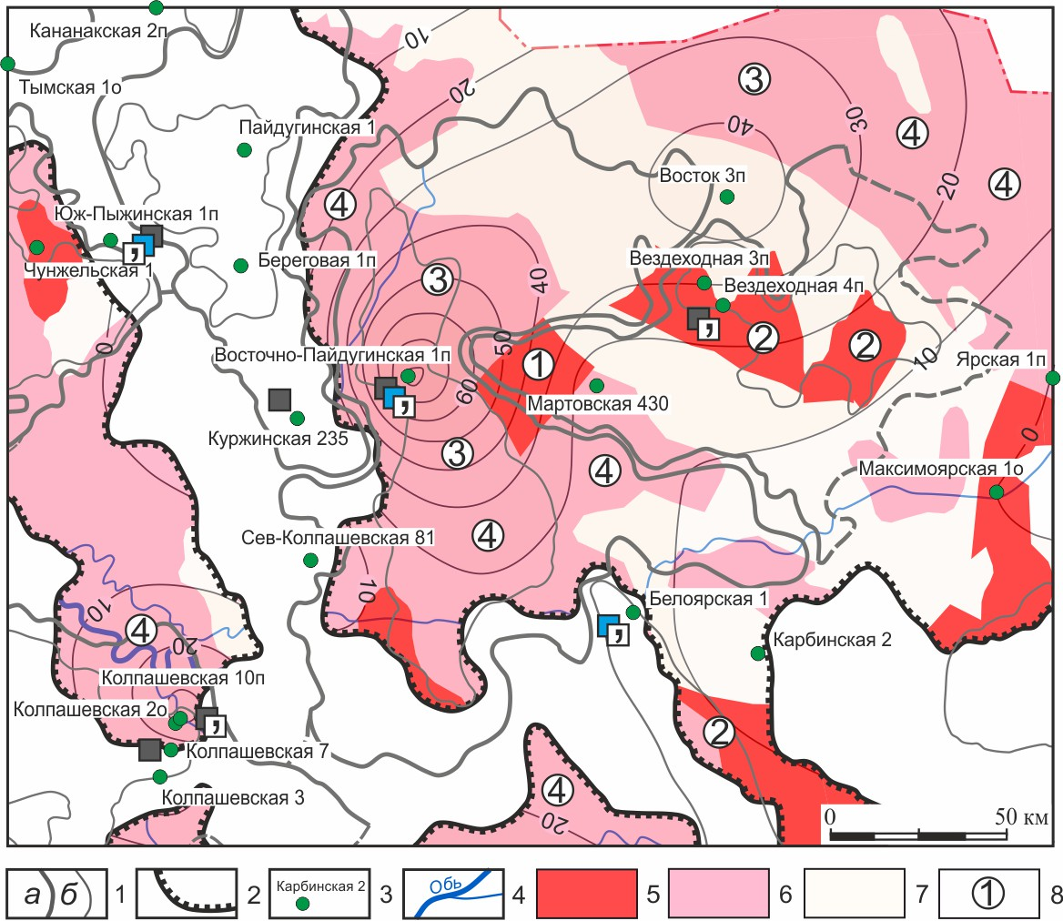
Районирование и ранжирование перспектив нефтегазоносности резервуара палеозоя:
1 – границы тектонических структур I-го (а) и II-го (б) порядка;
2 – граница распространения тогурской свиты;
3 – скважина, вскрывшая доюрский комплекс, в том числе с прямыми признаками нефтегазоносности;
4 – речная сеть;
5 – область распространения первой группы петротипов палеозоя;
6 – область распространения второй группы петротипов палеозоя;
7 – область распространения третьей группы петротипов палеозоя;
8 – перспективный участок, его номер в ранжировании.
Ранжирование районов/участков в соответствии со степенью перспективности (номер группы петротипов пород фундамента/плотность генерации тогурской нефти, о. ед.):
1 – 1/более 30; 2 – 1/10-30; 3 – 2/более 30; 4 – 2/10-30.
15

Slide 16
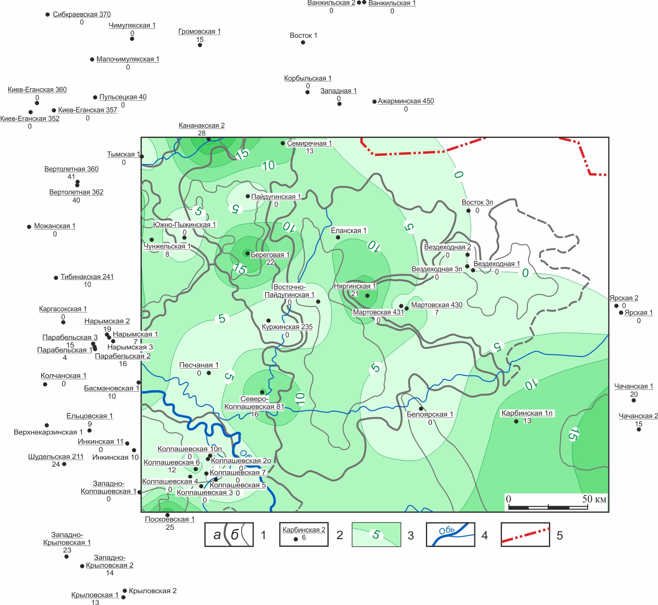
Схема изопахит коры выветривания Восточно-Пайдугинской мегавпадины и структур её обрамления:
1 – границы тектонических структур I-го (а) и II-го (б) порядка;
2 – скважина* (в числителе – площадь, номер; в знаменателе – мощность коры выветривания, м);
3 – изопахита, сечение 5 м;
4 – гидросеть;
5 – административная граница Томской области.
* – («дела скважин», фондовые материалы Томского филиала ФБУ «ТФГИ по СФО»).
16

Slide 17
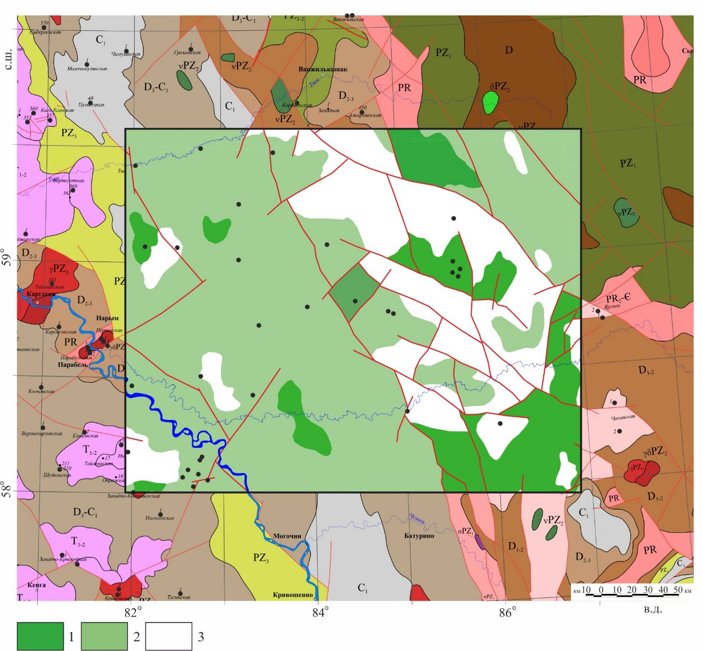
Классификация областей распространения петротипов пород палеозойского фундамента по потенциалу формирования коллекторов в коре выветривания, принятая при районировании
Группа петротипов, объединенных в один класс | Степень вероятности образования коллектора/общая характеристика ФЕС этой зоны | Петротип формации осадочной/эффузивно-осадочной/метаморфической/ интрузивной | Весовой коэффициент при районировании коры выветривания
1 | Степень высокая/зона с лучшими ФЕС | Карбонатные и доломитовые породы позднепротерозойского и позднепротерозойско-кембрийского возраста осадочной формации. Эффузивно-карбонатные породы реннеордовикского, ранне- и среднепалеозойского, позднепротерозойско-кембрийского возраста эффузивно-осадочной формации. | 2
2 | Степень средняя/зона с хорошими ФЕС | Терригенные породы позднепалеозойского, раннекаменноугольного, девонского, средне- и позднедевонского возраста, терригенно-карбонатные породы раннекембрийского и раннепалеозойского возраста осадочной формации. Аспидные породы раннекаменноугольного и позднедевонско-раннекаменноугольного возраста метаморфической формации. | 1
3 | Степень низкая/зона с плохими ФЕС | Андезито-базальтовые породы ранне- и среднедевонского возраста, базальтовые породы ранне- и среднетриасового возраста эффузивно-осадочной формации. Базиты магматической формации | 0
Схема распределения групп петротипов палеозойского фундамента по потенциалу формирования коллекторов в коре выветривания (областей весовых коэффициентов 0, 1 и 2):
1 – область распространения первой группы петротипов (весовой коэффициент 2); 2 – область распространения второй группы петротипов (весовой коэффициент 1); 3 – область распространения третьей группы петротипов (весовой коэффициент 0).
17

Slide 18
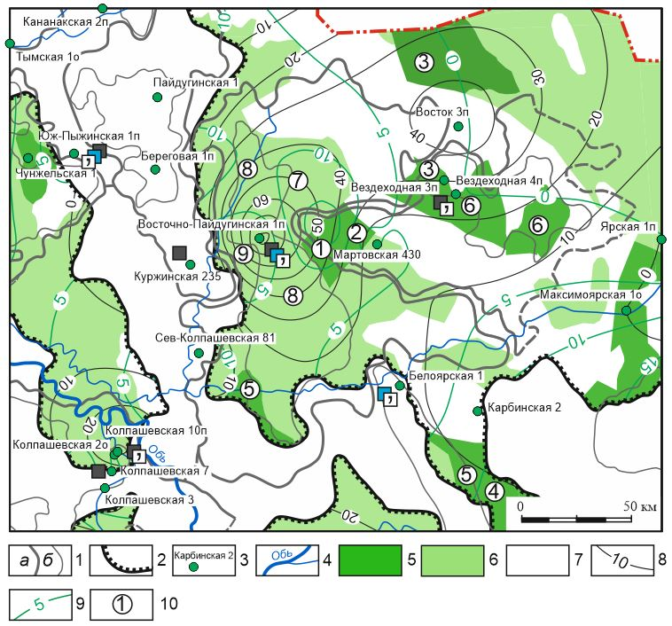
Районирование и ранжирование перспектив нефтегазоносности резервуара коры выветривания:
1 – границы тектонических структур I-го (а) и II-го (б) порядка;
2 – граница распространения тогурской свиты;
3 – скважина, вскрывшая доюрский комплекс, в том числе с прямыми признаками нефтегазоносности;
4 – речная сеть;
5 – область распространения первой группы петротипов палеозоя;
6 – область распространения второй группы петротипов палеозоя;
7 – область распространения третьей группы петротипов палеозоя;
8 – изолиния плотности генерации тогурской нефти (о. ед.);
9 – изолиния толщины (изопахита) коры выветривания (м).
10 – перспективный участок, его номер в ранжировании.
Ранжирование районов/участков в соответствии со степенью перспективности (группа петротипов пород фундамента/плотность генерации тогурской нефти, о. ед./толщина коры выветривания, м):
1 – 1/более 30/более 10; 2 – 1/более 30/5-10; 3 – 1/более 30/0-5; 4 – 1/10-30/более 10; 5 – 1/10-30/5-10; 6 – 1/10-30/0-5; 7 – 2/более 30/более 10; 8 - 2/более 30/5-10; 9 – 2/более 30/0-5.
18

Slide 19
Заключение
Для новой территории и новых стратиграфических уровней Восточно-Пайдугинской мегавпадины и структур ее обрамления, расположенной в северо-восточной части Томской области, выполнены палеотектонические и палеотемпературные реконструкции осадочных разрезов 26 глубоких скважин. Проведено картирование катагенетических очагов генерации тогурской нефти на 11 ключевых моментов геологического времени, начиная с покурского (114 млн лет назад). По результатам экспресс-оценки плотности генерации УВ выделены перспективные земли для поисков залежей в нижнеюрском и доюрском разрезе.
В настоящей работе для территории исследований выполнена условная классификация областей распространения петротипов пород палеозойского фундамента по потенциалу формирования коллекторов во внуренних горизонтах палеозоя и в коре выветривания.
При районировании территории и ранжировании участков по плотности первичной аккумуляции нефти в резервуарах палеозоя и коры выветривания первым по важности признаков принят весовой коэффициент потенциала петротипов пород фундамента, вторым – плотность генерации тогурской нефти и третьим – толщина коры выветривания.
Зоны максимальных и высоких перспектив рекомендуется учитывать при планировании поисков доюрских залежей нефти на северо-востоке Томской области.
19

Slide 20
СПАСИБО ЗА ВНИМАНИЕ!
e-mail: a.merenckowa@yandex.ru

